Slide 1

Kandyness
Equipe 7
Bell, henrycke, João, Thiago e Vitor

Slide 2
KANDYNESS
- Oferecer uma plataforma única para a compra e venda de produtos alimentícios artesanais voltada exclusivamente para a comunidade universitária.
- Ajudar estudantes universitários a divulgarem seus produtos alimentícios artesanais de forma eficaz para a comunidade universitária.
- Garantir a qualidade dos produtos oferecidos na plataforma por meio de um sistema de avaliação e moderação.

Slide 3
Persona 1: CLIENTE
O que faz:
- Vizualizar novos produtos;
- Fazer pedido.
O que espera:
- Encontrar o produto ideal;
- Resposta rápida.

Slide 4
Persona 2: VENDEDOR
O que faz:
- Divulgar produto;
- Editar dados do produto.
O que espera:
- Atrair cliente;
- Receber notificações.

Slide 5
Persona 3: Moderador
O que faz:
- Analisar denúncias de usuários;
- Banir conteúdo inadequado.
O que espera:
- Varificação de integridade;
- Plataforma saudável.

Slide 6
Cliente -> FAZER UM PEDIDO
Problemas:
- Muitos produtos similares;
- Reputação e disponibilidade dos vendedores.
Resultados:
- Busca por catgoria e histórico de favoritos;
- Avaliar e comentar.

Slide 7
Vendedor -> DIVULGAR PRODUTO
Problemas:
- Informar muitos dados;
- Gerenciar todos as postagens.
Resultados:
- Aumentar a visibilidade;
- Feedback/avaliação do cliente.

Slide 8
Moderador -> BANIR CONTEÚDO INADEQUADO
Problemas:
- Produtos que não seguem as diretrizes;
- Comentários maliciosos.
Resultados:
- Segurança para os usuários;
- Ambiente leve e livre de conflitos.

Slide 9
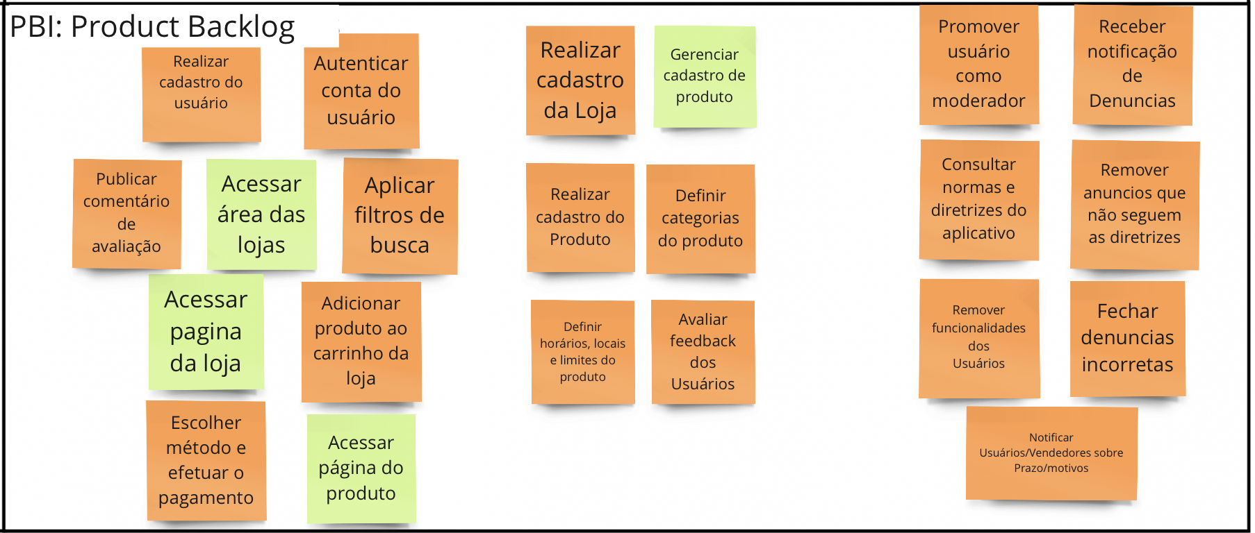

Slide 10
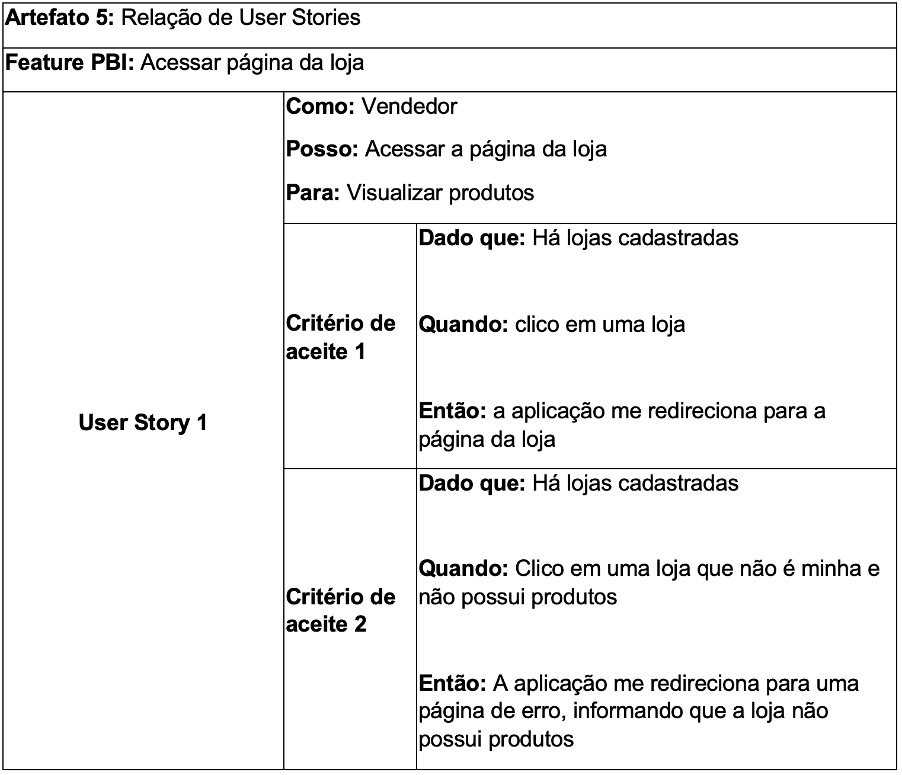

Slide 11
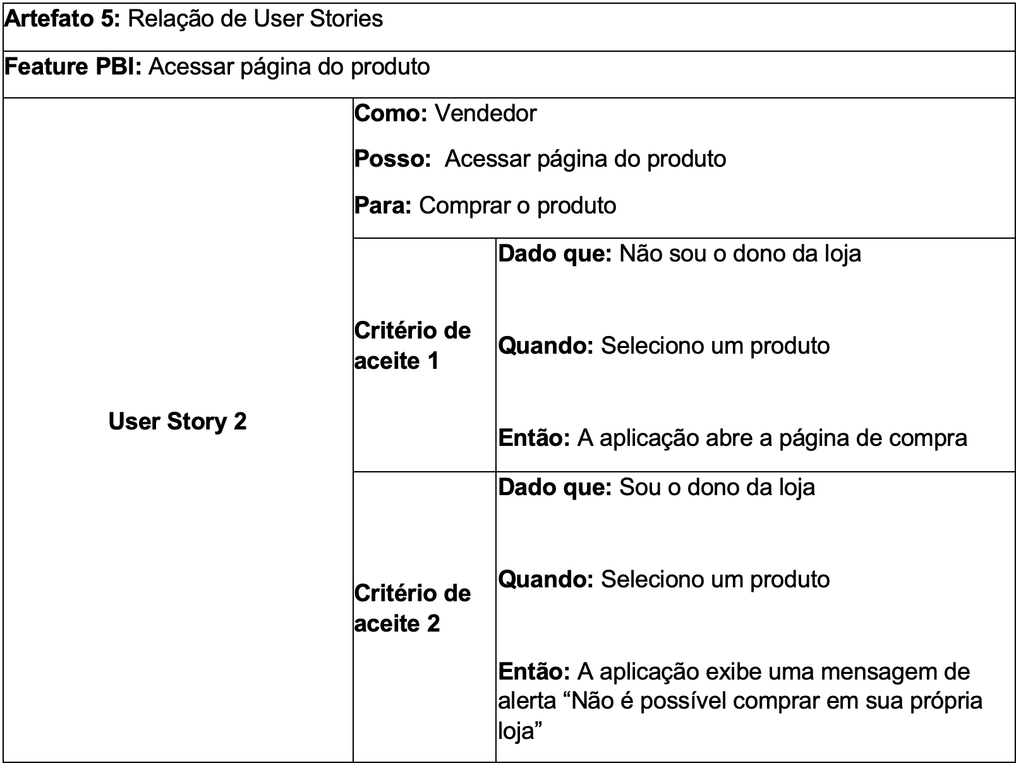

Slide 12
